Slide 1
Week24
Pi評価とNova検証
フレームワークの性能比較と累積証明の検証
処理時間・メモリ・Witnessの扱い
2026年10月18日
Notes:
研究PoCの合成ユークリッド計算について、Pi上での実測を報告する。
出典: week24/figures/balanced-nine-overview/comparison.json
デザイン参照: week24/slides/輪講1.pptx

Slide 2
目次
Piでの性能評価に続けて、Novaの継続処理と秘密の扱いを示す
■ 共通の評価方法
距離回路・評価対象・測定条件・実行環境
■ 9構成の性能比較
実験所要時間／処理時間・メモリ・証明サイズ
Circomの比較と追加評価の候補
■ Novaの検証結果
Piの7step・メモリ推移／別途実施した改竄・Witness転送検査
■ 結論とWeek24の作業
用途ごとの判断・次の評価・作業時間の概算
Notes:
性能と秘密の扱いを一つの発表で説明する。Novaの過去のセキュリティ検査はWeek23の記録であり、Week24の新規測定と区別する。
出典: week24/03_ユークリッド距離_各方式のPi実装.md; week23/logs/sonobe-current-security.json
デザイン参照: week24/slides/輪講1.pptx

Slide 3
今回確認したいこと
小型端末での実行可否と、計算コストの違いを調べる
■ 実行できるか
Pi上で証明生成から検証まで完走するか確認する
ビルド成功と、実際の証明生成・検証成功は区別する
■ どの程度の資源を使うか
処理時間・メモリ使用量・証明サイズを記録する
平均だけでなく、ばらつきや最大メモリも確認する
■ 次の実装へ進むための材料
同じ合成計算を複数構成で動かし、追加評価の候補を整理する
今回の比較だけで採用を確定しない
Notes:
単純なライブラリの順位づけではなく、実行性と資源量を確認する。センサの正直性や航空機認証の実証ではない。
出典: week24/figures/balanced-nine-overview/comparison.json
デザイン参照: week24/slides/輪講1.pptx

Slide 4
評価する計算と処理フロー
座標をWitnessに持ち、距離の計算が制約を満たすか検証する
■ 入力と公開値
非公開入力：2点の合成座標
各座標は16 bitの範囲
公開値：距離の二乗 d²
整数平方根 r
公開値自体には情報が残る
■ 処理の順序
入力をもとにWitnessを生成する
証明生成の後、公開値と証明を検証する
■ 回路で確認する関係
d² = (x₁ − x₂)²
+ (y₁ − y₂)²
r² ≤ d² < (r + 1)²
座標の範囲と距離の関係を制約で確認
■ 処理フロー
入力 → Witness生成 → 証明生成 → 検証
Notes:
CircomのEuclidean回路は座標16bit、d2 33bit、r 17bitと上下限を制約化。観測やセンサの正しさを証明するものではない。
出典: experiments/pi4-euclidean/circom/euclidean.circom
デザイン参照: week24/slides/輪講1.pptx

Slide 5
評価対象と実行状況
完走した9構成を集計し、途中の実行は成功に含めない
■ 今回の完走データ
構成 | 方式・実装 | 測定件数
gnark | Groth16 / PLONK | 各21件
arkworks | Groth16 | 21件
Halo2 | IPA / KZG | 各21件
Spartan | Spartan | 21件
Bulletproofs | Bulletproofs | 21件
Circom | RapidSnark / snarkjs | 各21件
■ 集計の扱い
9構成 × 21件 = 189件
Plonky3の前回実行は途中で接続断。完走として集計しない
Novaは7stepのIVC実験として、後半で別に示す
Notes:
構成数はライブラリ数と異なる。同じライブラリの複数backendやproverを別構成として数える。
出典: .cache/week24/sequential-jobs/circom-1017c/comparison-status.json
デザイン参照: week24/slides/輪講1.pptx

Slide 6
比較条件と測定方法
7入力を各3回測定し、ウォームアップは集計から除外する
項目 | 設定
実行機 | Raspberry Pi 4B / RAM 4GB / ARM64
CPU | quota 25%・1スレッド
測定 | 7入力 × 3回 = 21件
ウォームアップ | 7入力を各1回（集計対象外）
■ 時間とメモリの範囲
時間：各実装が記録する生成・検証フロー（setup除外）
メモリ：準備・ウォームアップ・負例検査を含む全実行
■ 反復の意味
同じ鍵・プロセス内での反復
独立した21回のcold start実験ではない
Notes:
記述統計として扱い、独立な繰り返しや信頼区間とは主張しない。構成間の細かい時間境界の差は残る。
出典: experiments/unified-distance-bench/protocol.py; week24/figures/balanced-nine-overview/comparison.json
デザイン参照: week24/slides/輪講1.pptx

Slide 7
計測を継続するための実行環境
メモリ保護と順次実行を組み合わせ、途中状態も保存する
■ メモリ不足への対策
9構成の測定は上限256 MiB、Swap使用は禁止
親sliceの上限とOS用の空きメモリを事前確認する
SSHを保護し、実験用sliceの外でwatchdogを動かす
■ 順次実行と保存
1方式ずつ実行し、CSV・JSON・ログを更新する
通信断後は重複実行を避け、残った結果を回収する
■ 原因の扱い
SSH切断だけではOOMと判断しない
追加したCircom 2構成はOOM・Swap使用なしで完走した
Notes:
子High192/Max256MiB/Swap0、親High1200/Max1536MiB/Swap0、OS空き1GiB以上、SSH oom_score_adj=-900。Circom両runのcgroup OOM/oom_kill=0。接続断や再起動原因は未確定。
出典: .cache/week24/sequential-jobs/circom-1017c/guard-restoration.json; .cache/week24/sequential-jobs/circom-1017c/data/summary.json
デザイン参照: week24/slides/輪講1.pptx

Slide 8
実験にかかった時間
記録された実験工程の時間を示す（実装に要した作業時間とは別）
構成 | 実験工程 | 実行本体 | 工程の時間換算
arkworks | 1分10秒 | 0分08秒 | 0.0194 h
Bulletproofs | 2分38秒 | 1分35秒 | 0.0438 h
gnark / G16 | 1分12秒 | 0分10秒 | 0.0201 h
gnark / PLONK | 2分23秒 | 1分21秒 | 0.0397 h
Halo2 / IPA | 6分49秒 | 5分46秒 | 0.1135 h
Halo2 / KZG | 3分20秒 | 2分18秒 | 0.0556 h
Spartan | 3分03秒 | 2分00秒 | 0.0508 h
Circom / Rapid | 1分25秒 | 0分22秒 | 0.0236 h
Circom / snarkjs | 9分18秒 | 8分16秒 | 0.1550 h
■ 時間の範囲
実験工程：事前検査とSSH操作を含む、計測ステップの経過時間
実行本体：準備・ウォームアップ・負例検査を含むunit全体
完走9構成の工程合計は約31分17秒（0.522時間）
初回の環境構築・実装・再接続対応などの時間は含めない
Notes:
9構成は別々のジョブから得た実測。工程時間はstatus.jsonのmeasurement step elapsed_s、本体時間はresource elapsed_s。合計1877.452秒は完走工程の単純合計。人が実装した作業時間や失敗・再接続の全時間は測定していない。
出典: week24/slides/実験所要時間.csv; .cache/week24/sequential-jobs/seq-1016b/status.json; .cache/week24/sequential-jobs/circom-1017c/status.json
デザイン参照: week24/slides/輪講1.pptx

Slide 9
処理時間の比較
今回の計算では、構成によって平均フロー時間に差がある
■ 図の読み方
棒：平均フロー時間
単位：秒
■ 反復条件
各構成 n=21
7入力を各3回
■ 比較の注意
Witness処理やCLI起動の範囲に差がある
ばらつき・中央値はCSVにも保存
記録済みフローの平均（setup除外）
Notes:
平均フロー秒を表示。誤差棒はこの図には表示せず、統計データのSD・中央値はCSV/JSONに保存。異なる保証や測定範囲を含むため一般的な優劣とはしない。
出典: week24/figures/balanced-nine-overview/comparison.json
デザイン参照: week24/slides/輪講1.pptx

Slide 10
メモリ使用量の比較
平均値と最大値を分けて、実行全体のメモリを確認する
■ 図の読み方
青：最大メモリ
薄い青：平均メモリ
単位：MiB
■ 測定範囲
cgroup全体を対象
準備・負例検査なども含む
■ 注意
各証明の平均RSSではない
全実行の時間平均とカーネル最大値
Notes:
全実行のcgroup値でOS全体の使用量ではない。RapidSnark平均25.3/最大28.2MiB、snarkjs平均85.7/最大106.4MiB。
出典: week24/figures/balanced-nine-overview/comparison.json
デザイン参照: week24/slides/輪講1.pptx

Slide 11
証明サイズの比較
実装固有の保存サイズを比較し、表現形式の差を区別する
■ 図の読み方
棒：平均保存サイズ
単位：bytes
■ 含むもの
シリアライズされた証明
CircomはJSON表現
■ 注意
保存形式が同じとは限らない
鍵・setupのサイズは含まない
実装固有の証明データ保存バイト数
Notes:
proof本文・鍵は埋め込まない。サイズのみ保存。JSON書式やnative encoding差を含む。
出典: week24/figures/balanced-nine-overview/comparison.json
デザイン参照: week24/slides/輪講1.pptx

Slide 12
Circomの証明生成方式を比較
共通の回路・鍵・入力・verifierで2つのproverを測定する
■ 結果（各 n=21）
項目 | RapidSnark | snarkjs
平均フロー時間 | 0.428 秒 | 16.609 秒
最大メモリ | 28.2 MiB | 106.4 MiB
平均証明サイズ | 707.6 B | 805.2 B
■ 比較条件
同じ回路・鍵・入力を使い、検証は共通のnative verifierで行う
今回の平均フロー時間はRapidSnarkが約1/39
snarkjsはsingleThread APIを使用する
■ 読み方の注意
時間の比はprover単体ではなくフロー全体の比
証明サイズの差にはJSONの書式差が含まれる
Notes:
16.608548833/0.427582176=約38.84倍。Pi snarkjsは0.7.5、Mac正当性テストは0.7.6。両構成とも共通native RapidSnark verifierを使用。
出典: experiments/circom-prover-comparison/README.md; week24/figures/balanced-nine-overview/comparison.json
デザイン参照: week24/slides/輪講1.pptx

Slide 13
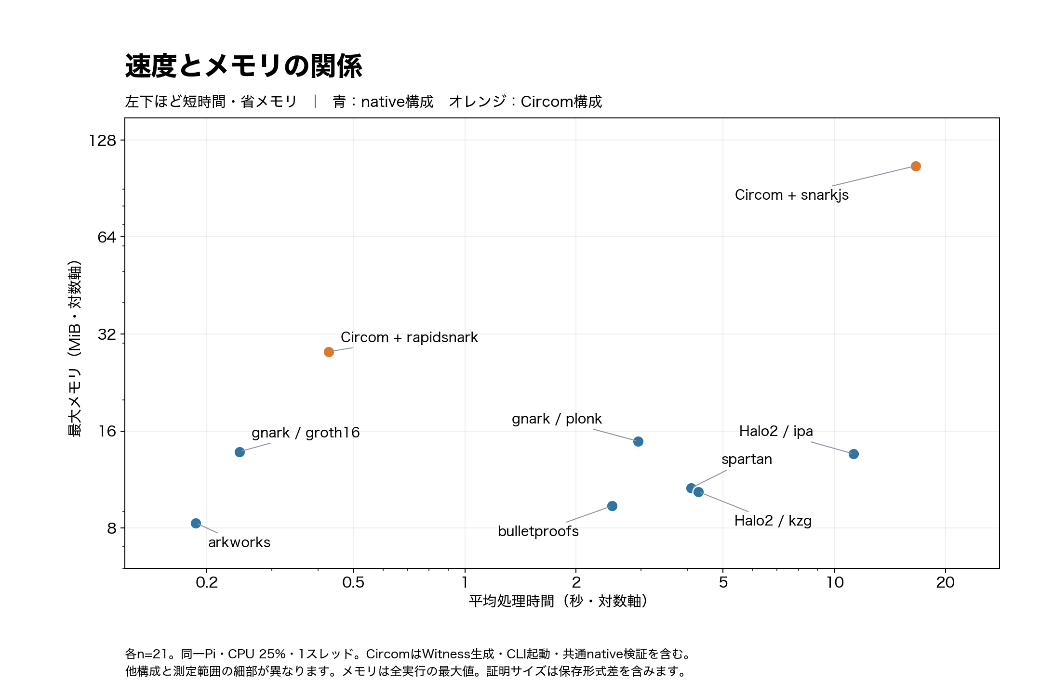
速度とメモリを合わせて考える
時間とメモリの関係を見て、追加評価の候補を整理する
軸は対数。左下ほど短時間・省メモリ。測定範囲や暗号方式は同一ではない
Notes:
元データから生成した散布図。今回の合成計算での値であり本番性能を一般化しない。
出典: week24/figures/balanced-nine-overview/comparison.json
デザイン参照: week24/slides/輪講1.pptx

Slide 14
Novaによる計算の累積
stepの計算を累積することと、転送物の秘匿性は別に確認する
■ FoldingとIVC
Foldingは、2つの関係の検査を1つの累積関係へまとめる
IVCでは、状態を更新する計算をstepごとに繰り返す
■ 内部で使う状態
次のstepを生成するため、Witnessを持つ生状態を保持する
以下のPi評価は単一Prover。9構成のn=21とは条件が異なる
■ 外部向けの検証
最終証明を検証できることと、その証明から次のstepを作れることは別
検証成功だけでは、元Witness非共有の継続を意味しない
Notes:
理論の概要はIACR 2021/370の公開abstractを確認。foldingは2関係を1関係へ縮約しIVCへつなぐ。生RecursiveSNARK/IVCProofと最終圧縮・ランダム化証明のAPIを区別する。
出典: https://eprint.iacr.org/2021/370; week23/02_Nova系実装とAPI対応調査.md
デザイン参照: week24/slides/輪講1.pptx

Slide 15
Pi上でのNova / CycleFold
ユークリッド距離の7stepを完走し、公開stateの改変も拒否
測定項目 | 結果
正常step | 7 / 7
公開stateの改変拒否 | 3項目 × 7step = 21件
生成中央値 / 検証中央値 | 1.900 秒 / 2.946 秒
鍵生成 | 8.610 秒
全unitの実行時間 | 38.168 秒
cgroup最大メモリ | 187.086 MiB
■ 条件
Pi 4B / 4GB、1 CPU affinity・1スレッド、163制約
7入力を順に各1回。CPU quota 25%の9構成とは別条件
■ 含まない保証
外部提出用の最終ZK・EVM検証は含まない
Notes:
benchmark relation valid7 invalid6、claimed_state_rejections3×7、all_verifiedtrue、final_zkfalse、raw_ivc_contains_witnesstrue。setup8610.061128ms、unit38.168350018sec、peak196173824bytes。CPU quota25%の後続21件実験と混ぜない。
出典: week24/03_ユークリッド距離_各方式のPi実装.md; week24/logs/pi-euclidean/euclidean-nova-v2/benchmark.jsonl; week24/logs/pi-euclidean/euclidean-nova-v2/resource.json
デザイン参照: week24/slides/輪講1.pptx

Slide 16
stepごとの生成・検証時間
7入力を順に処理したときの実測値を示す
横軸：step。7入力は異なり、独立反復の平均ではない
■ 読み方
初期処理を含む系列で、stepごとに入力も変わる
この短い系列から、長期の増加率や1Hz適合性は決めない
単一Proverのraw IVC更新・検証を計測した
Notes:
正常採用run v2のcase_id0..6を順に線で結ぶ。生成median1900.210576ms、検証median2946.230978ms。長期スケーリング則や定常レイテンシを推定しない。
出典: week24/logs/pi-euclidean/euclidean-nova-v2/benchmark.jsonl; week24/figures/nova-validation-v2/pi-steps.csv
デザイン参照: week24/slides/輪講1.pptx

Slide 17
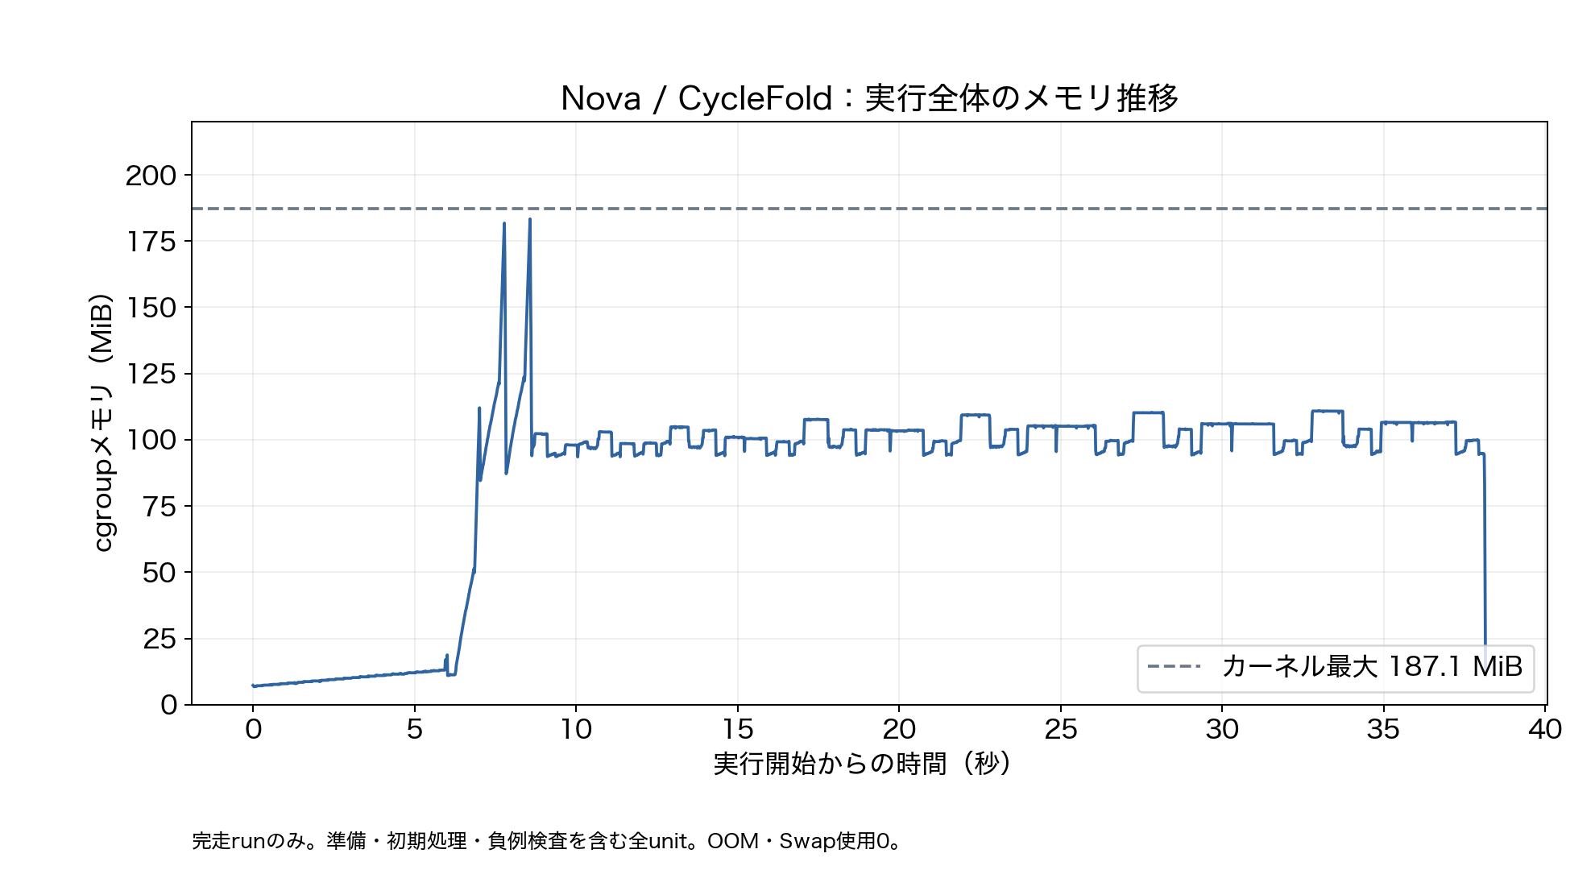
実行全体のメモリ推移
完走runでは、OOM・Swap使用なしで計測を終えた
■ 計測範囲
Novaは上限512 MiB・Swap禁止。実測最大187.086 MiB
10 ms間隔のsampleとkernel peakを区別する
短いstartup込みの系列から、メモリリークの有無は判断しない
Notes:
memory.jsonlのcgroup_current_bytesを使用し、kernel peakはresource.jsonから別の破線として表示。Nova v2のみで、失敗v1を混ぜない。親High1200/Max1536MiB、子High384/Max512MiB、Swap0。OOM/oom_killイベント増分0。
出典: week24/logs/pi-euclidean/euclidean-nova-v2/memory.jsonl; week24/logs/pi-euclidean/euclidean-nova-v2/resource.json; week24/figures/nova-validation-v2/sources.json
デザイン参照: week24/slides/輪講1.pptx

Slide 18
改竄拒否の追加検査（Week23）
固定Sonobe mainで、132件の改竄をすべて拒否した
■ 図の読み方
A・B・Cの各段
各設定で22種類
■ 追加検査
incoming Witnessの省略6件も拒否
■ 確認範囲
固定main 7f042351…
小規模な合成回路
22種類 × 3段 × 両H。Hはcommitmentのhiding設定
■ 旧版との相違
旧版で受理されたincoming commitment改竄も拒否した
Notes:
2026-10-12時点で固定したmain7f042351e73d38f99c05167ba41f1e282178b067。NovaNovaIVCで6独立プロセスの正常経路と22改竄×3段×2設定=132件拒否。省略6件を132に加算して同じ検査種類とは扱わない。信頼区間や確率推定の図ではない。
出典: week23/logs/sonobe-current-security.json; week23/10_HyperNova実行と最新Sonobe安全性と秘密引継ぎ.md
デザイン参照: week24/slides/輪講1.pptx

Slide 19
Witness転送の検査（Week23）
H=trueでも、各段の当該入力7個がincoming Witnessに残る
■ 図の読み方
各段で使った合成の識別用入力
各条件で7個を検出
■ 判定の意味
転送した生状態の配列を読む検査
暗号を解読した実験ではない
Hはcommitmentのhiding設定。検出対象は各段の当該入力のみ
■ 正当性と秘匿性
改竄を拒否しても、生状態の転送だけでは元Witness非共有にならない
Notes:
固定main各runの当該stageのauditからowner_stageが同じcanaryのみを集計し、incoming_w_indicesが非空の数を算出。両H各3段で7件。canaryの値そのものや秘密assignmentは資料へ埋め込まない。serialized witnessの直接可視性と暗号学的なcommitmentの破壊を区別する。
出典: week23/logs/sonobe-current-security.json; week24/figures/nova-validation-v2/security.csv
デザイン参照: week24/slides/輪講1.pptx

Slide 20
最終証明と継続状態（Week23）
旧版の最終proofは生成・検証に成功。継続には別のAPIを使う
確認内容 | 結果
旧版RandomizedIVCProofの生成 | 成功：917.168 ms（単回）
同proofのverify | 成功
W_i_prime内のcanary直接一致 | 0件（この検査だけでZK性は証明しない）
生IVC状態への変換・秘密非共有継続 | 調査範囲内で成立経路を確認できず
■ 正確な整理
Nova全般でZK証明を作れない、という結論ではない
調査した生状態の転送はWitnessを含む
■ 今回の要件
別Proverが元Witnessなしで検証・継続する経路は未成立
最終証明の成功と、分散した継続の成功を分けて報告する
Notes:
旧Sonobe H=trueのRandomizedIVCProof::new/verifyを実行。canary完全一致0は直接一致検査であり暗号学的安全性の証明ではない。from_ivc_proofはIVCProofを要求し、RandomizedIVCProofからの復元APIは調査範囲内で未確認。Microsoft CompressedSNARKとは別の実装・実験。
出典: week23/logs/witness-zk-final.jsonl; week23/02_Nova系実装とAPI対応調査.md
デザイン参照: week24/slides/輪講1.pptx

Slide 21
今回の結論と次の評価
Piでの実行性と、別Proverへの秘密非共有の要件を分けて判断する
■ Piでの性能評価
9構成が各21件を完走。時間・メモリ・サイズを記録した
測定範囲を揃え、独立した起動による反復で再確認する
■ Novaの単一端末内IVC
Piで7stepを完走。長期動作と最終ZKは追加評価が必要
■ 別Proverへの継続
調査したSonobeの生状態転送は、秘密非共有の用途に採用しない
Nova全般や他実装の不可能性には一般化しない
研究PoC。DRIP信頼連鎖・センサの正直性・観測者hardwareの真正性は保証しない
Notes:
性能の優劣と、秘密非共有の採否は別の判断。Week23の停止判断を維持し、重いbinder実験は再開していない。
出典: week23/05_PCD_BC比較と技術選定ADR.md; week24/03_ユークリッド距離_各方式のPi実装.md; week24/figures/balanced-nine-overview/comparison.json
デザイン参照: week24/slides/輪講1.pptx

Slide 22
Week24の作業時間
合計約27時間。実測のタイムログを伴わない、事後的な概算
作業内容 | 概算時間
Pi環境構築・メモリ保護・SSH対策 | 4時間
距離回路の各方式への実装・動作確認 | 8時間
測定条件の整理・未動作の原因調査 | 3時間
順次実行・CSV／JSON保存・結果回収 | 4時間
比較測定・結果確認・統計整理 | 3時間
比較版・個別版のグラフ作成 | 2時間
MD・Issue整理・発表資料作成 | 3時間
合計 | 27時間
■ 集計範囲
Week24の実装・Pi評価・結果の資料化を含む
Week23のNova／HyperNova調査・実装は含めない
9構成の実験工程31分17秒とは、時間の意味が異なる
Notes:
ユーザー指定の27時間を作業内容ごとに配分した概算。人の実測工数やジョブログから算出した総時間とは主張しない。Week23調査は除外しWeek24資料化を含む。
出典: week24/19_作業時間の概算.md
デザイン参照: week24/slides/輪講1.pptx

